Slide 1
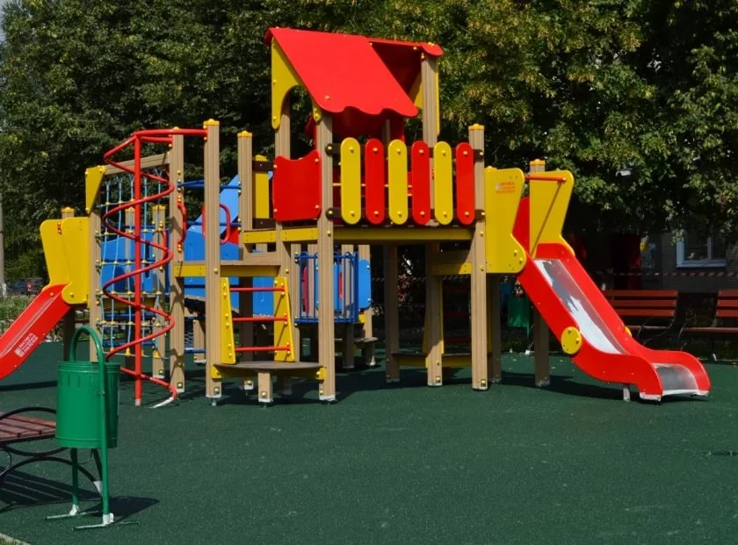
Новополтавское сельское поселение Проект Детская игровая площадка « Теремок»

Slide 2
Наименование проекта Детская игровая площадка «Теремок» Место реализации проекта: Волгоградская область, Старополтавский район, с. Новая Полтавка, улица Центральная, 79А

Slide 3
СОЦИАЛЬНАЯ ЗНАЧИМОСТЬ ПРОЕКТА
«ТЕРЕМОК» –ЭТО СОЦИАЛЬНЫЙ ПРОЕКТ, НАПРАВЛЕННЫЙ НА ПРОГУЛКИ И АКТИВНЫЙ ОТДЫХ НА СВЕЖЕМ ВОЗДУХЕ, НА УКРЕПЛЕНИЕ ФИЗИЧЕСКОГО И ПСИХИЧЕСКОГО ЗДОРОВЬЯ
ИГРЫ НА ДЕТСКОЙ ПЛОЩАДКЕ ПОМОГАЮТ РЕБЕНКУ В РАЗВИТИИ И ВОСПИТАНИИ ЕГО ЛИЧНОСТИ
ДЕТСКАЯ ПЛОЩАДКА ДОЛЖНА БЫТЬ РАЗВИВАЮЩЕЙ И БЕЗОПАСНОЙ
ДЕТСКИЕ ПЛОЩАДКИ ИГРАЮТ БОЛЬШУЮ РОЛЬ В ФИЗИЧЕСКОМ РАЗВИТИИ ДЕТЕЙ.
НА ИГРОВЫХ ПЛОЩАДКАХ КАЖДЫЙ РЕБЕНОК С УДОВОЛЬСТВИЕМ ПРОВОДИТ СВОЙ ДОСУГ
В ПРОЦЕССЕ РЕАЛИЗАЦИИ ПРОЕКТА ПЛАНИРУЕТСЯ ДОУКОМПЛЕКТОВАТЬ ДЕТСКУЮ ПЛОЩАДКУ, В ЦЕНТРЕ СЕЛА НОВАЯ ПОЛТАВКА.

Slide 4
КРАТКОЕ ОПИСАНИЕ ПРОЕКТА
Дооборудование детской площадки двумя детскими игровыми комплексами:
Детский игровой комплекс для детей от 3 до 6 лет размер 10,57м на 6,73м
Детский игровой комплекс для детей от 6 до 12 лет размер 8,59м на 8,48м

Slide 5
ПЛАНИРУЕМЫЙ РАСХОД НА РЕАЛИЗАЦИЮ ПРОЕКТА СОСТАВЛЯЕТ
ОБЩИЙ ОБЪЕМ СРЕДСТВ НА РЕАЛИЗАЦИЮ ПРОЕКТА – 404 000 РУБЛЕЙ.
ОБЛАСТНОЙ БЮДЖЕТ – 200 000 РУБ.
БЮДЖЕТ СЕЛЬСКОГО ПОСЕЛЕНИЯ – 200 000 РУБ.
СРЕДСТВА НАСЕЛЕНИЯ – 4 000 РУБ.
Срок реализации проекта
до 01 декабря 2019г.

Slide 6
СОСТОЯНИЕ УЧАСТКА, НА КОТОРОМ ПЛАНИРУЕТСЯ УСТАНОВКА ДЕТСКОЙ ПЛОЩАДКИ

Slide 7
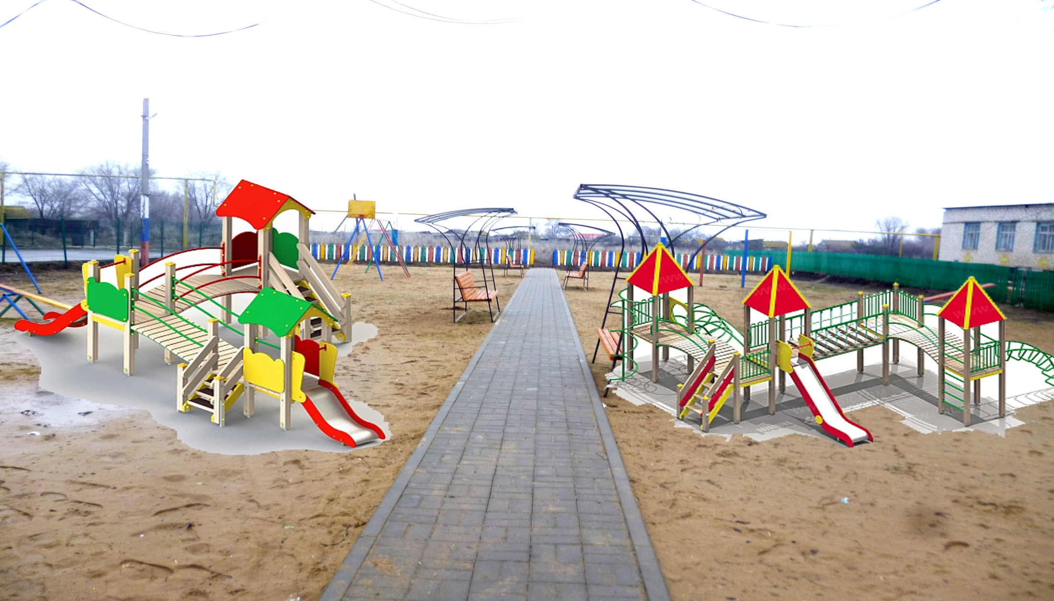
ПЛОЩАДКА ПОСЛЕ УСТАНОВКИ ДОПОЛНИТЕЛЬНОГО ИГРОВОГО ОБОРУДОВАНИЯ

Slide 8
АДРЕСА САЙТОВ
НОВОПОЛТАВСКОЕ СЕЛЬСКОЕ ПОСЕЛЕНИЕ
http://novopoltavskoe-sp.ru/
СТАРОПОЛТАВСКИЙ МУНИЦИПАЛЬНЫЙ РАЙОН http://www.stpadmin.ru/

Slide 9
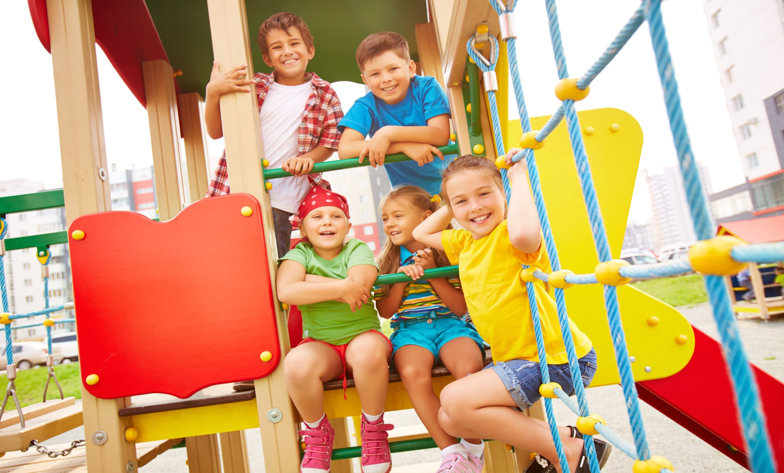
МИР ЖИЗНЬ ДЕТИ

